Slide 1
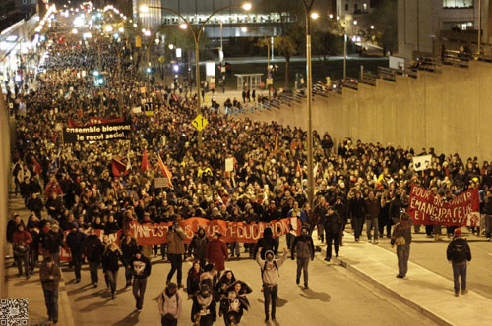
İnsan hüquqlarInIn və əsas azadlIqlarInIn müdafİəsİ haqqInda konvensİyanININ 11-cİ maddəsİ Ramil Rüstəmov 2016

Slide 2
Konvensiyanın 11-ci maddəsində deyilir: 1. Hər kəsin dinc toplaşmaq azadlığı və öz maraqlarını müdafiə etmək üçün həmkarlar ittifaqları yaratmaq və onlara qoşulmaq hüququ da daxil olmaqla başqaları ilə birləşmək azadlığı hüququ vardır. 2. Bu hüquqların həyata keçirilməsinə milli təhlükəsizlik və ictimai asayiş maraqları naminə, iğtişaşın və cinayətin qarşısını almaq üçün, sağlamlığın və mənəviyyatın mühafizəsi üçün və ya digər şəxslərin hüquq və azadlıqlarının müdafiəsi üçün qanunla nəzərdə tutulmuş və demokratik cəmiyyətdə zəruri olanlardan başqa heç bir məhdudiyyət qoyula bilməz. Bu maddə silahlı qüvvələr, polis və ya inzibati dövlət orqanları üzvlərinin belə hüquqların həyata keçirilməsinə qanuni məhdudiyyətlər qoyulmasına mane olmur.

Slide 3
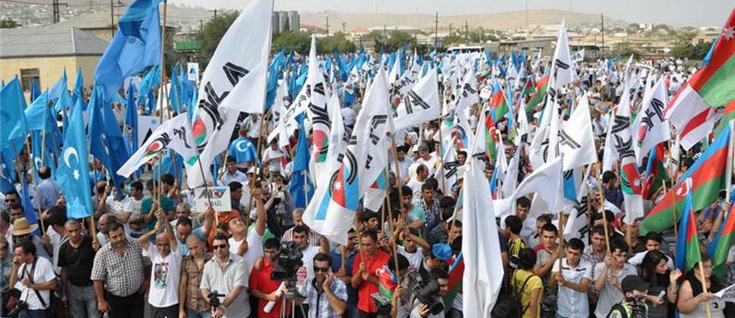
Konvensiyanın 11-ci maddəsi iki hüququ müdafiə edir: 1. Dinc toplaşmaq azadlığı; 2. Birləşmək azadlığı.

Slide 4
Dinc toplaşmaq azadlığı
Dinc toplaşmaq azadlığı başqa hansı beynəlxalq sənədlərdə nəzərdə tutulub?
Mülki və siyasi hüquqlar haqqında Beynəlxalq Paktın 21-ci maddəsində;
İnsan və xalqların hüquqları haqqında Afrika Xartiyasının 11-ci maddəsində;
İnsan hüquqları haqqında Amerika Konvensiyasının 15-ci maddəsində;
İqtisadi, sosial və mədəni hüquqlar haqqında Beynəlxalq Paktın 8-ci maddəsində.

Slide 5
Toplantı nədir?
Toplantı- bir qrup şəxsin ümumi maraqlarını ifadə etmək məqsədi ilə bilərəkdən ictimai yerdə müvəqqəti toplaşmasıdır (AİHM presedentləri və “Dinc toplaşmaq azadlığına dair Rəhbər Prinsiplər”)
Toplantı- bir neçə şəxsin toplantıda iştirak etmək məqsədilə ictimai yerdə müvəqqəti toplaşmasıdır (“Sərbəst toplaşmaq azadlığı haqqında Qanun”)
Toplantı- hər hansı ictimai əhəmiyyətli məsələnin kollektiv müzakirəsi üçün vətəndaşların xüsusi ayrılmış və ya hazırlanmış yerdə birgə iştirakıdır (“Toplantılar, mitinqlər, nümayişlər, küçə yürüşləri və piketlər haqqında”Rusiya Qanunu)

Slide 6
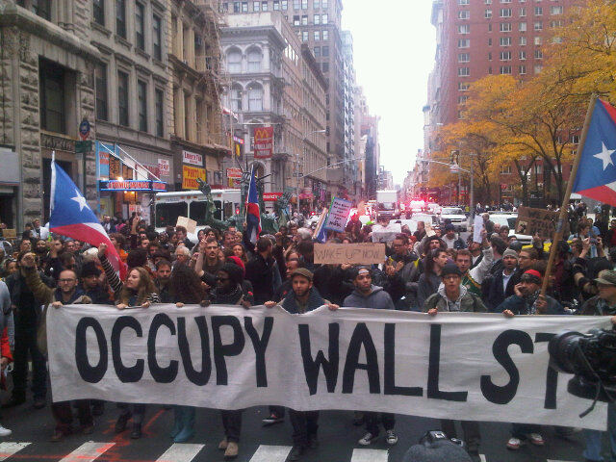
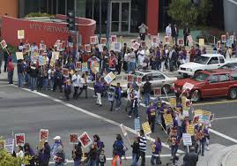
Toplantının hansı formaları var?
1. Mitinq;
2. Nümayiş;
3. Küçə yürüşü;
4. Piket.

Slide 7
Dinc toplantıya müdaxilə zamanı 11-ci maddənin pozulub-pozulmamasını müəyyən etmək üçün 5 testi nəzərdən keçirmək lazımdır:
Qiymətləndirmə sərbəstliyinin hüdudlarının müəyyən edilməsi
Müdaxilənin baş verib-verməməsi
Müdaxilənin qanunda nəzərdə tutulması
Müdaxilənin qanuni məqsəd güdməsi
Müdaxilənin demokratik cəmiyyətdə zəruri olması

Slide 8
Qiymətləndirmə sərbəstliyi və onun hüdudları nədir, bundan kim istifadə edə bilər?
Qiymətləndirmə sərbəstliyi səlahiyyətli dövlət orqanının təşkil olunmuş toplantıya müdaxilə edib-etməməsi ilə bağlı seçim imkanıdır.

Slide 9
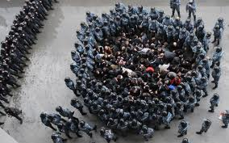
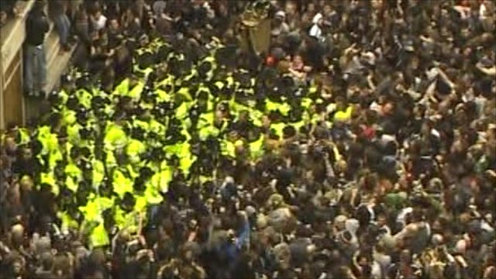
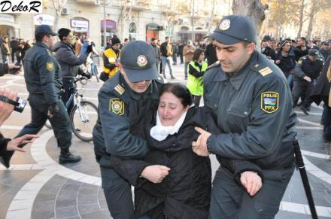
Müdaxilə nədir?
Müdaxilə səlahiyyətli dövlət orqanının təşkil edilən toplantının qadağan edilməsi, vaxtının və ya yerinin dəyişdirilməsi, keçirilmə formasının dəyişdirilməsi və ya toplantı sonrası hər hansı sanksiyanın tətbiq olunması ilə müşayiət olunan hərəkətdir.

Slide 10
Müdaxilənin qanunda nəzərdə tutulması
AR Cinayət Məcəlləsinin 169-cu maddəsi:
Qanunvericilikdə qadağan olunmuş hallarda toplantılar təşkil etmə, keçirmə və ya belə toplantılarda iştirak etmə vətəndaşların hüquq və qanuni mənafelərinin əhəmiyyətli pozulmasına səbəb olduqda-
Beş min manatdan səkkiz min manatadək cərimə və ya iki ilədək müddətə islah işləri və ya iki ilədək müddətə azadlıqdan məhrum etmə ilə məhdudlaşdırılır.
Toplantıların keçirilməsi zamanı toplantıda iştirak edənlər tərəfindən odlu və ya soyuq silah, yaxud partlayıcı maddə və qurğular, eləcə də ətrafdakıların həyat və sağlamlığı üçün təhlükə törədən sair maddə və əşyaları gəzdirmə-
Beş min manatdan səkkiz min manatadək cərimə və ya üç ilədək azadlıqdan məhrum etmə ilə cəzalandırılır.

Slide 11
AR İnzibati Xətalar Məcəlləsinin 298-ci maddəsi:
Yığıncaqların, mitinqlərin, nümayişlərin, küçə yürüşlərinin və piketlərin təşkilinin və keçirilməsinin qanunla müəyyən edilmiş qaydasının toplantının təşkilatçısı tərəfindən pozulmasına görə-
Fiziki şəxslər min beş yüz manatdan üç min manatadək miqdarda cərimə edilir, yaxud işin hallarına görə, xətanı törədənin şəxsiyyəti nəzərə alınmaqla iki yüz qırx saatadək ictimai işlər və ya iki ayadək müddətə inzibati həbs tətbiq olunur, vəzifəli şəxslər üç min manatdan altı min manatadək miqdarda, hüquqi şəxslər on beş min manatdan otuz min manatadək miqdarda cərimə edilir.
Qanunla müəyyən edilmiş qaydada təşkil edilməyən yığıncaq, mitinq, nümayiş, küçə yürüşü və piketdə iştirak etməyə görə-
Üç yüz manatdan altı yüz manatadək miqdarda cərimə edilir, yaxud işin hallarına görə, xətanı törədənin şəxsiyyəti nəzərə alınmaqla yüz altmış saatdan iki yüz saatadək ictimai işlər və ya iki ayadək müddətə inzibati həbs tətbiq olunur.

Slide 12
AR İnzibati Xətalar Məcəlləsinin 49-cu maddəsi
Qanunvericilikdə müəyyən olunmuş qaydada təşkil edilən yığıncaqların, mitinqlərin, nümayişlərin, küçə yürüşlərinin və piketlərin keçirilməsinə mane olmağa görə -
Fiziki şəxslər min beş yüz manatdan üç min manatadək miqdarda, vəzifəli şəxslər üç min manatdan altı min manatadək miqdarda, hüquqi şəxslər on beş min manatdan otuz min manatadək miqdarda cərimə edilir.

Slide 13
Qanuni məqsədlər:
Müdaxilən 4 qanuni məqsədi var:
Milli təhlükəsizlik və ictimai asayiş maraqları
İğtişaşın və cinayətin qarşısının alınması
Sağlamlığın və mənəviyyatın mühafizəsi
Başqa şəxslərin hüquq və azadlıqlarının müdafiəsi

Slide 14
İğtişaşın və cinayətin qarşısının alınması
Həkimlər həyat uğrunda Platforması Avstriyaya qarşı iş
Bukta və başqaları Macarıstana qarşı iş
Xristianlar irqçilik və faşizm əleyhinə Birləşmiş Krallığa qarşı iş
Sisse Fransaya qarşı iş

Slide 15
Başqa şəxslərin hüquq və azadlıqlarının müdafiəsi
Qalstyan Ermənistana qarşı iş
Oya Ataman Türkiyəyə qarşı iş
Çasanyu və başqaları Fransaya qarşı iş
Sergey Kuznetsov Rusiyaya qarşı iş

Slide 16
Diqqətinizə görə minnətdarıq

